Slide 1
计算机组成与实践
虚拟存储器（Virtual Memory）
谷守珍

Slide 2
大纲
简介
虚拟存储器
虚拟地址到物理地址
TLB
小结

Slide 3
大纲
简介
虚拟存储器
虚拟地址到物理地址
TLB
小结

Slide 4
背景
存储器的存储容量可能小于可寻址空间
32-bit地址可以寻址4GB空间
内存地址可能只有1GB
术语：
运行的程序称为一个进程（process）或线程（thread）
操作系统控制进程
系统可以同时运行多个程序，如果这些程序运行所需的存储空间大于实际内存容量，系统该如何运行？

Slide 5
虚拟存储器（Virtual Memory）
将主存用作辅助存储器的高速缓存的技术
程序拥有自己的虚拟地址空间，存储频繁访问的代码与数据
根据局部性原理而设计
虚拟存储器优势：
运行时，CPU和OS将虚拟地址（Virtual Address）转换成物理地址（Physical Address）
实现多个程序共享存储器
允许运行超过主存容量的程序
代码重定位（Code Relocation）：代码可以加载进内存的任何地方

Slide 6
例子：从存储层次结构来看
假设内存容量为1GB，此时已经使用了1GB容量，在程序运行时需要额外的存储空间
把内存中的一块数据（100MB）移出到硬盘
此时，内存有100MB的空闲（free）存储空间
如果稍后，需要使用被替换出去那块数据
需要把内存中其他的数据块移出到硬盘，以获得100MB的空闲存储空间将原来的数据载入

Slide 7
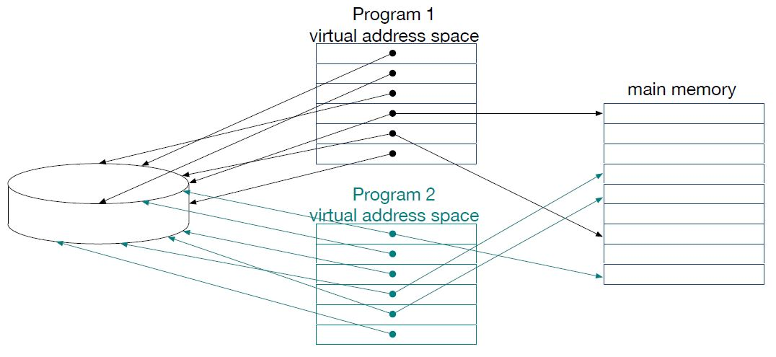
两个程序共享物理存储
程序的地址空间被划分成页（pages）或片段（segments）

Slide 8
虚拟存储器架构
部分进程临时存放在硬盘，一旦需要运行就载入内存
载入由操作系统执行，应用程序不需要知道虚拟存储器的存在
存储管理单元（MMU）将虚拟地址转换成物理地址
Processor
虚拟地址
数据
MMU
物理地址
Cache
数据
物理地址
Main Memory
DMA
Disk Storage

Slide 9
大纲
简介
虚拟存储器
虚拟地址到物理地址
TLB
小结

Slide 10
地址转换
存储器的数据传输单元为页（page）
页大小：4KB ~ 16 KB
与缓存块大小设计类似
页太小：花费较长时间在磁盘寻址页
页太大：页中部分存储空间空闲
在磁盘中寻址数据需要花费较长时间，一旦找到数据，能以每秒几MB的速度进行数据传输
如果页太大，页中部分存储空间空闲，造成内存中很大一部分存储空间的浪费

Slide 11
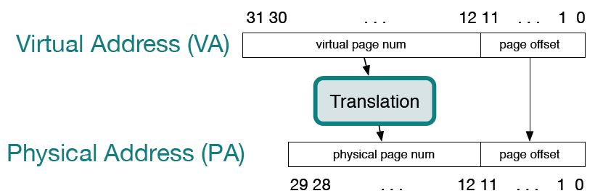
地址转换
虚拟地址到物理地址的转换由软硬件协同完成
存储访问请求首先需要进行地址转换
处理器请求的虚拟地址：
高位字段代表虚拟页号（virtual page number）
低位字段代表页偏移（page offset）

Slide 12
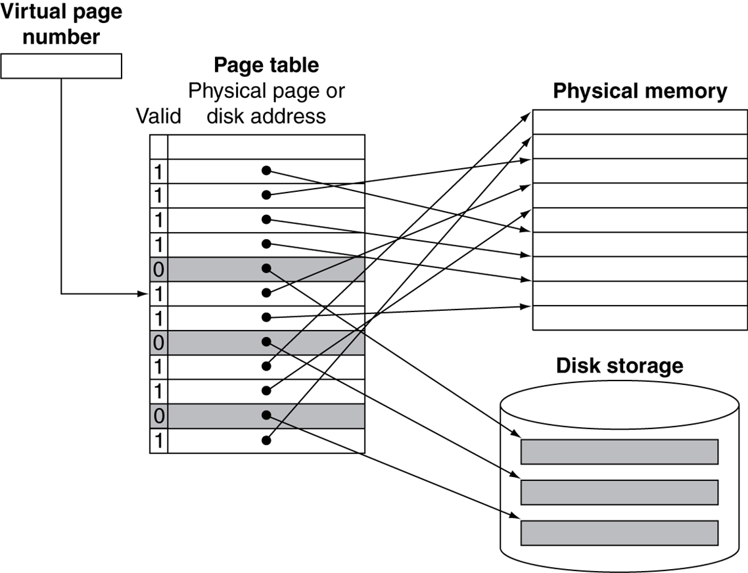
页表映射
页表（Page Table）
保存着虚拟地址和物理地址之间转换关系的表 以虚拟页号为索引 指向页表首地址的寄存器：页表寄存器（ page table register ） 页在内存中：页表中的对应项将包含虚页对应的物理页号及状态信息 页不在内存中：页表可以指向磁盘的交换区（swap space）中的地址

Slide 13
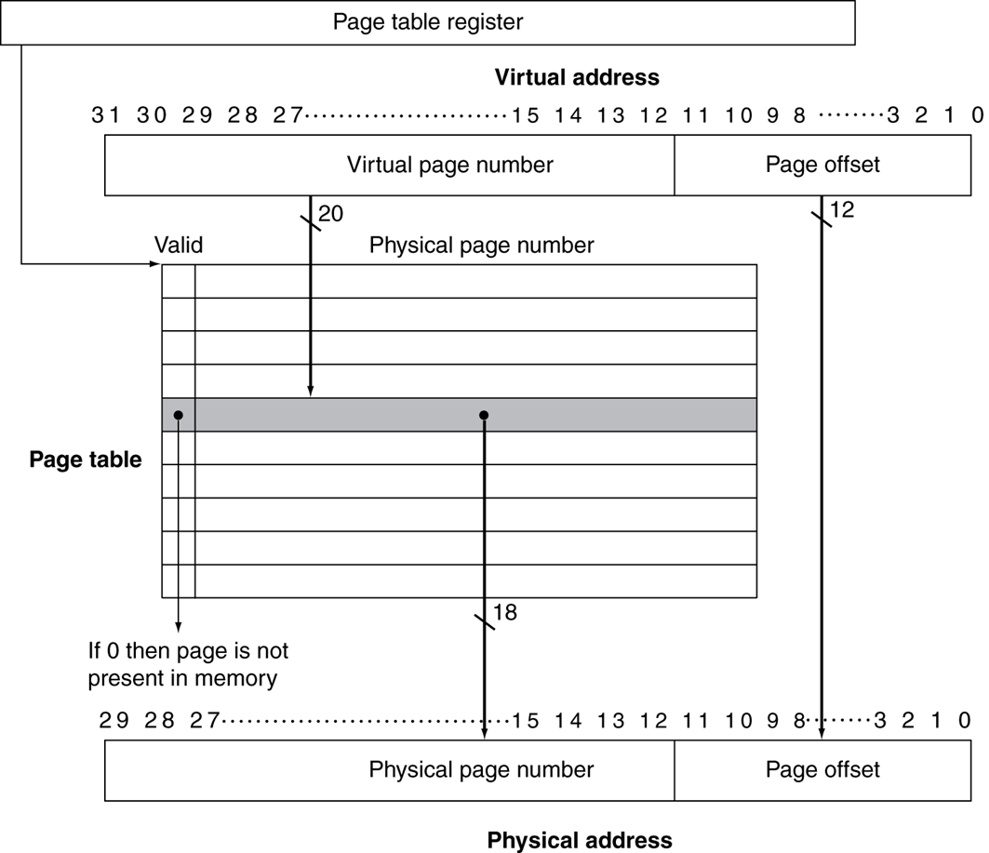
采用页表进行地址转换

Slide 14
缺页（page fault）代价
缺页时需要从磁盘提取页到内存
一次缺页处理将花费数百万个时钟周期
由OS代码处理
缺页处理
用发生缺页的虚拟地址找到PTE
在磁盘中定位该页的位置
在页表中选择一页进行替换
如果选择的页为脏页，则先写回磁盘
将该页读入内存，并更新页表
恢复程序运行
最小化缺页率
采用全相联映射
优化的替换算法

Slide 15
页替换与写
降低缺页率，可以采用LRU替换策略
采用引用位（Reference bit）或者使用位（use bit）表示对某一页的访问
引用位由OS周期性的置0
引用位为0表示该页最近没有使用
写磁盘需要百万个时钟周期
采用写回机制
页被写后脏页位置1

Slide 16
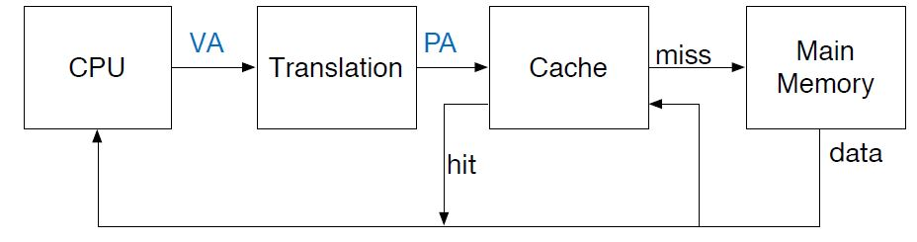
虚拟存储下的数据访问
程序每次访存至少需要两次
获得物理地址
获得数据

Slide 17
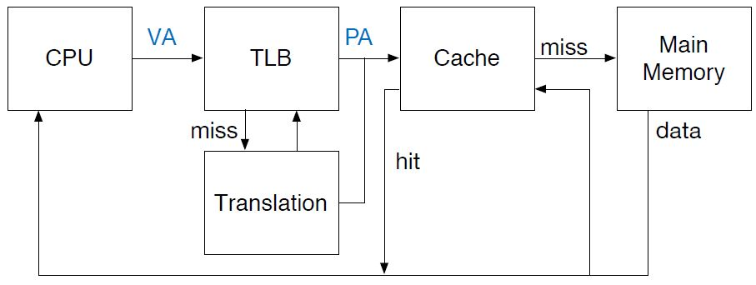
加快地址转换：TLB
CPU中特殊的地址转换Cache：快表（Translation Look-aside Buffer，TLB）
减少页表访问

Slide 18
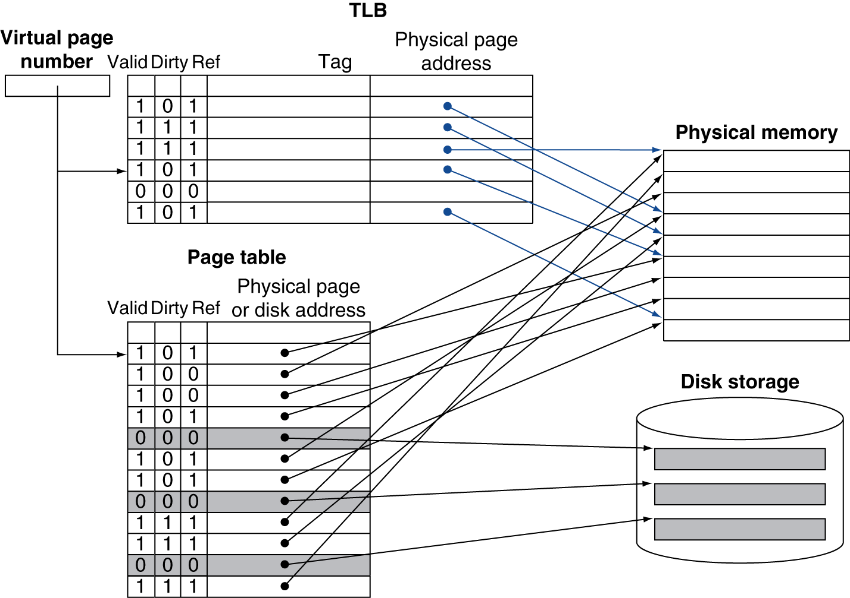
加快地址转换：TLB

Slide 19
TLB
与cache设计类似，可以是全相联、组相联、直接映射
容量比cache小，因此访问速度比cache 块
一般不超过512表项
TLB缺失
如果页在内存中，缺失可以处理
从内存中提取PTE到TLB
可以由硬件处理
更复杂的页表结构
或者由软件处理
采用特殊的异常处理程序
如果页不在内存中，发生缺页（page fault）

Slide 20
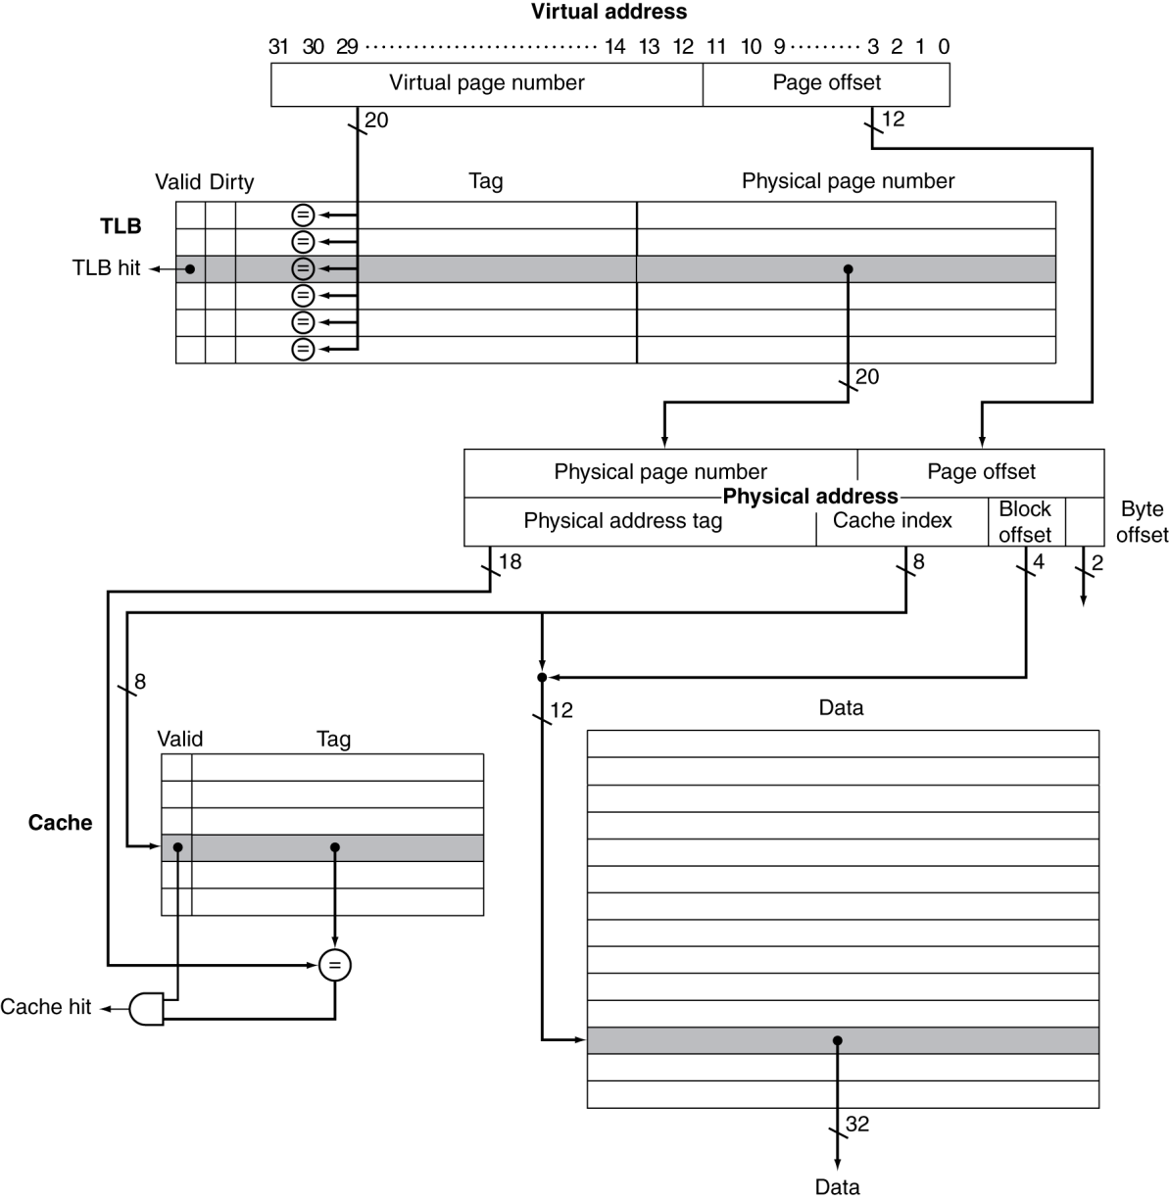
TLB与Cache

Slide 21
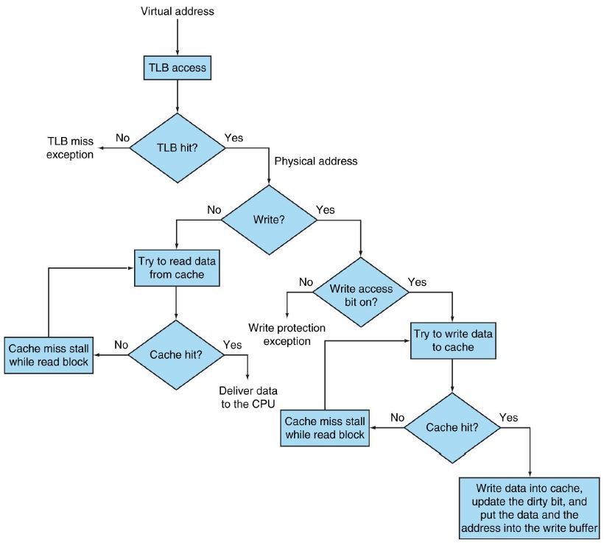
TLB与Cache

Slide 22
结合TLB的事件组合
TLB/Cache缺失：页/块不在“缓存”中
缺页：页不在内存中
TLB | Page Table | Cache | 是否可能发生？何种情况下发生？
Hit | Hit | Hit | 是，全部命中是最好的情况
Hit | Hit | Miss | 是，查找TLB找到物理地址后，缓存缺失
Miss | Hit | Hit | 是，TLB缺失但能从页表找到物理地址
Miss | Hit | Miss | 是，TLB缺失但能从页表找到物理地址，缓存缺失
Miss | Miss | Miss | 是，缺页
Hit | Miss | Miss/ Hit | 否，TLB保存了页表的部分表项，不存在表项在TLB而不在页表的情况
Miss | Miss | Hit | 否，如果缺页，数据不在内存，因此不可能在缓存

Slide 23
大纲
简介
虚拟存储器
虚拟地址到物理地址
TLB
小结

Slide 24
存储器层次结构
存储器层次结构共用许多原理
每个存储层次需要解决以下问题：
数据放置问题
如何查找数据
发生缺失时的替换策略
写操作机制

Slide 25
虚拟地址保护
程序可以共享部分虚拟地址空间
需要防止非法修改和访问
需要OS支撑
需要硬件支撑
支撑两种模式：用户态和内核态
内核态指令
页表和其他状态信息只能在内核态访问
系统调用提供两种模式间的切换

Slide 26
小结
虚拟存储器是管理主存和磁盘之间数据缓存的一级存储器层次
允许单个程序在主存有限的容量内扩展地址空间
支持多个活跃的进程共享主存
需要将虚拟地址转换成物理地址

